Slide 1

MODELOS DE DESARROLLO
Alejandra Orrego
Andrea Grajales

Slide 2
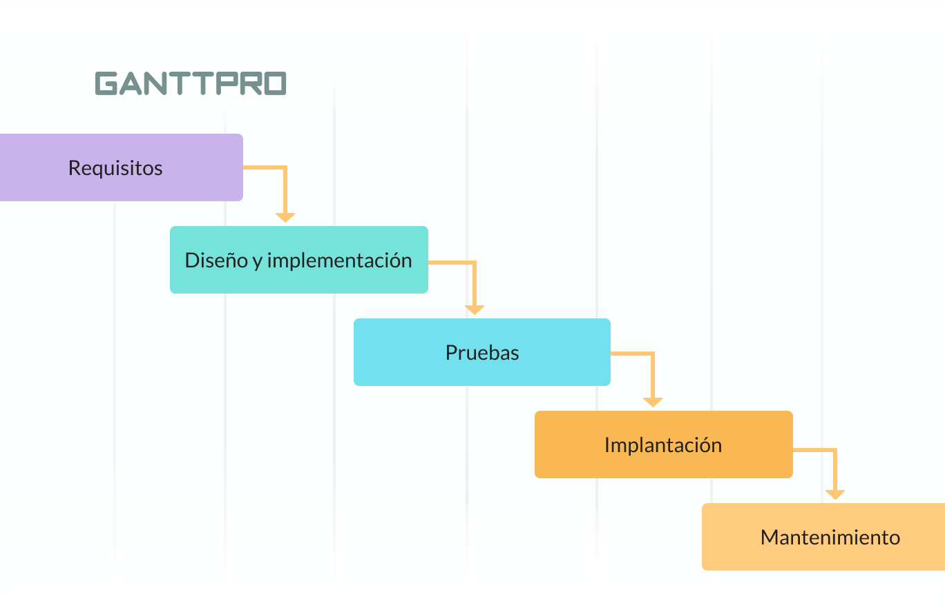
MODELO EN CASCADA
Elaborada en el artículo de Winston W. Royce en 1970
Se divide en distintas fases secuenciales, donde el equipo puede pasar a la siguiente fase sólo cuando se haya completado la anterior.
Se implementa cuando se tiene claro en su totalidad el proyecto.

Slide 3
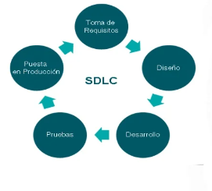
MODELO REPETITIVO
Proyecta el proceso de desarrollo de forma cíclica (repetitiva) repitiendo cada paso después de cada ciclo en el proceso de desarrollo.
Es mas fácil gestionar el proceso e desarrollo, pero a la vez se consume más recursos

Slide 4
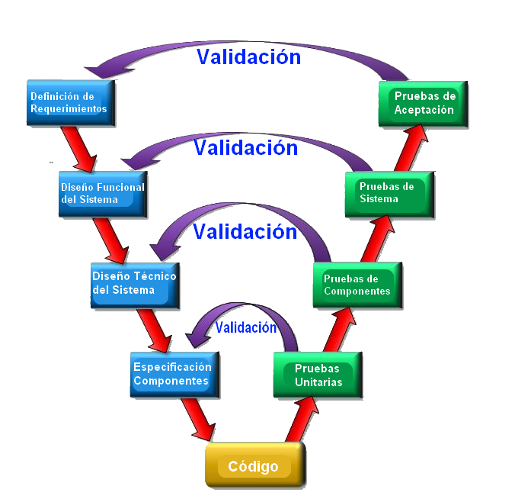
MODELO V
El modelo en V es una variación del modelo en cascada que muestra cómo se relacionan las actividades de prueba con el análisis y el diseño.
Se relaciona entre las etapas de desarrollo y los distintos tipos de pruebas facilitan la localización de fallos.

Slide 5
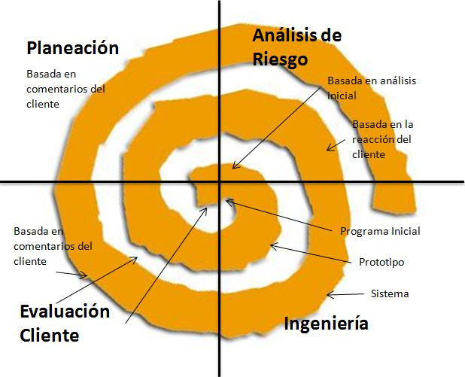
MODELO ESPIRAR
Barry W. Boehm p 1986 y en 1988
Las fases no se realizan de forma única paso a paso, sino varias veces en forma de espiral. Mediante esta repetición cíclica

Slide 6
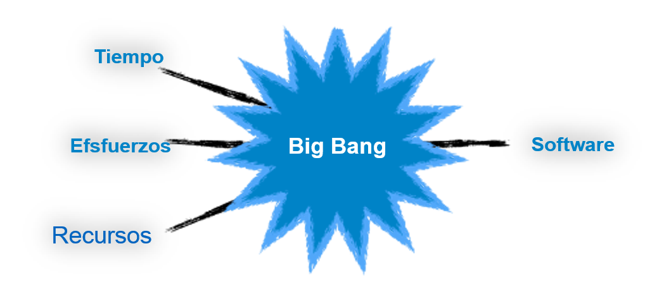
MODELOBIG BANG
Este modelo es el modelo con la forma más simple. Requiere poca planificación, mucha programación y también muchos fondos.

Slide 7
https://blog.ganttpro.com/es/metodologia-de-cascada/
https://es.slideshare.net/CARLOSCOLQUEALMENDRA/ingeniera-de-software-ciclo-de-vida
https://ingsoftware.weebly.com/ciclo-de-vida-en-v.html
https://www2.deloitte.com/es/es/pages/technology/articles/que-es-el-desarrollo-en-espiral.html
https://www.tutorialspoint.com/sp/software_engineering/software_development_life_cycle.htm#:~:text=Modelo%20Big%20Bang,del%20universo%20'Big%20Bang’.

